Slide 1
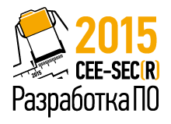
Опыт разработки приложения под Intel® RealSense™ для анимации 3D-моделей (аватаров) на основе мимики пользователя
Алексей Алексеев
Singularis Lab, LLC

Slide 2
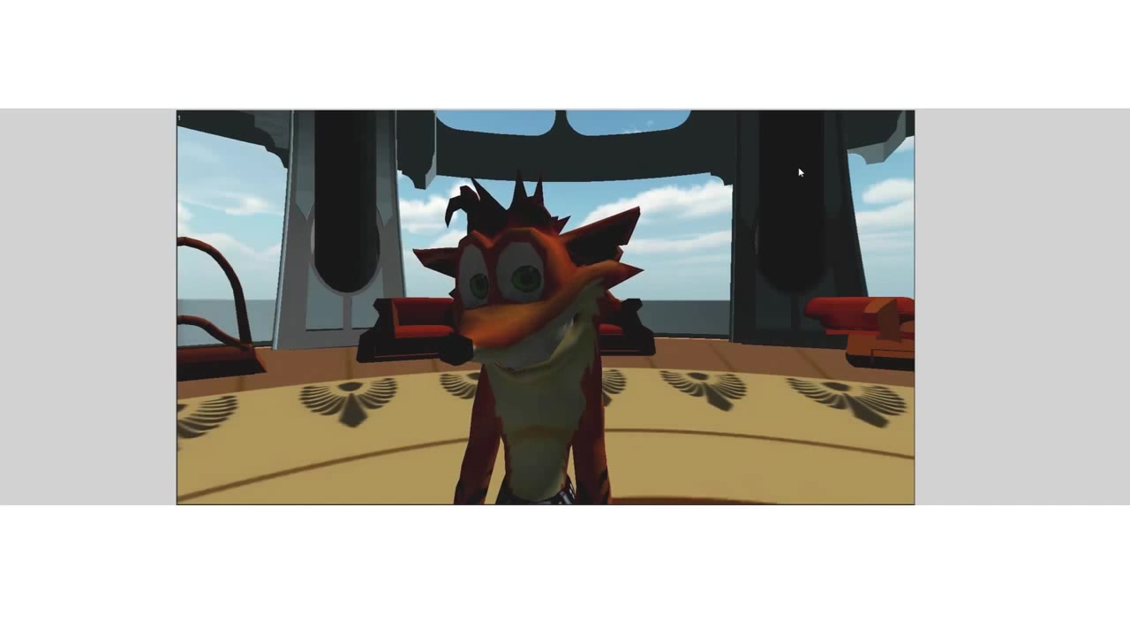
3D Chat
Приложение для общения
Сетевое приложение
Аватары в виде 3D моделей
Аватар повторяет мимику и жестикуляцию пользователя

Slide 3
Зачем?
Организация видеоконференций
Системы виртуального присутствия
Онлайн-консультанты
Обучающие курсы и лекции
Построение диалогового интерфейса компьютерных программ

Slide 4
Особенности
Малый объем данных, которые требуется хранить и передавать по сети
Жестовое управление презентацией в режиме лекции
Передаётся мимика и жестикуляция

Slide 5
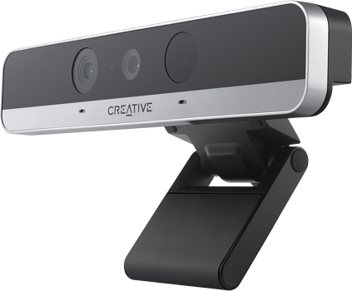
Intel® RealSense™
Устройство:
RGB Камера 1920x1080
Камера глубины 640x480
Микрофоны
Диапазон работы 0.2 – 1.2 метра
SDK:
Распознавание и трекинг лиц
Распознавание жестов
Распознавание голоса
Трекинг объектов

Slide 6
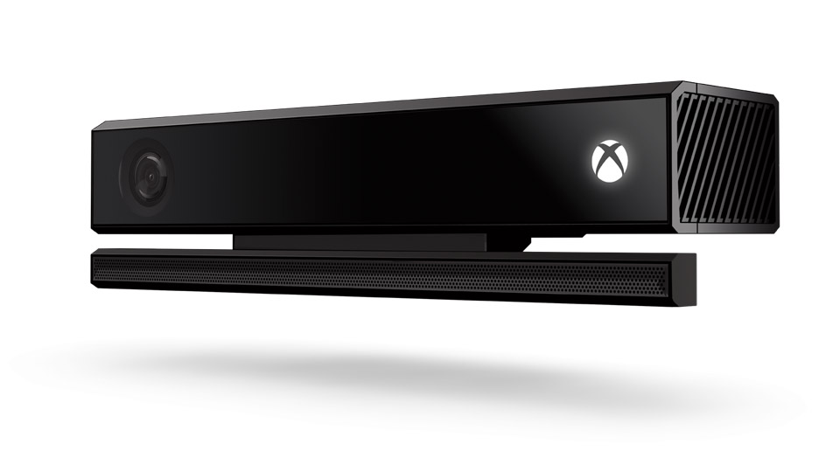
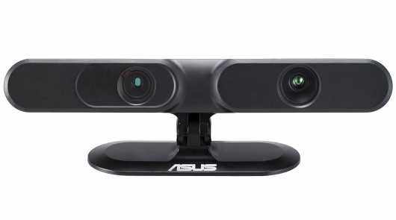
Почему Intel® RealSense™?
?

Slide 7
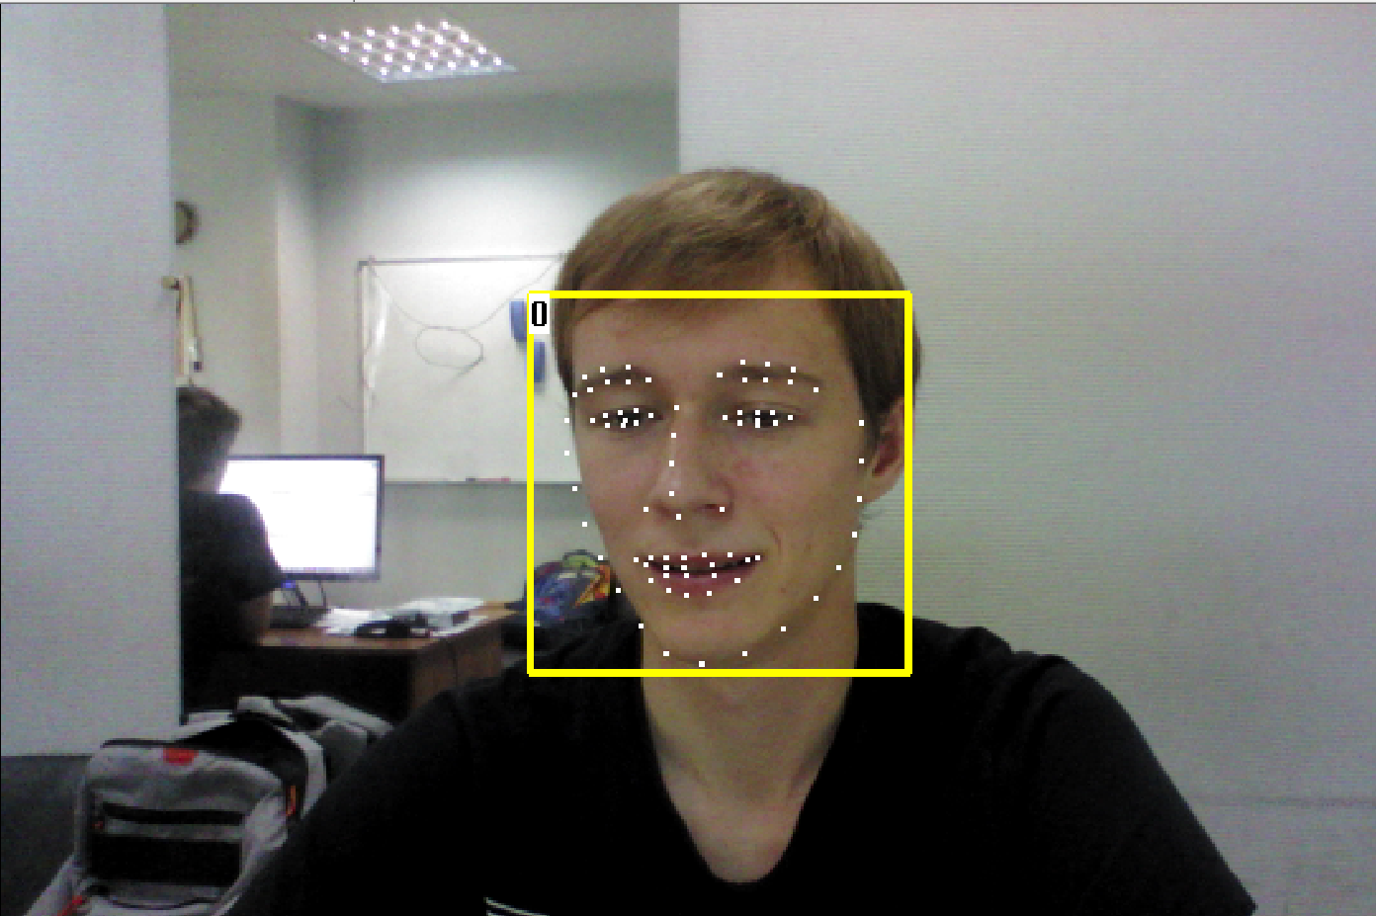
Использование в проекте. Анимация мимики
78 ключевых точек лица
Детектирование положения головы в пространстве
Blend shape анимации

Slide 8
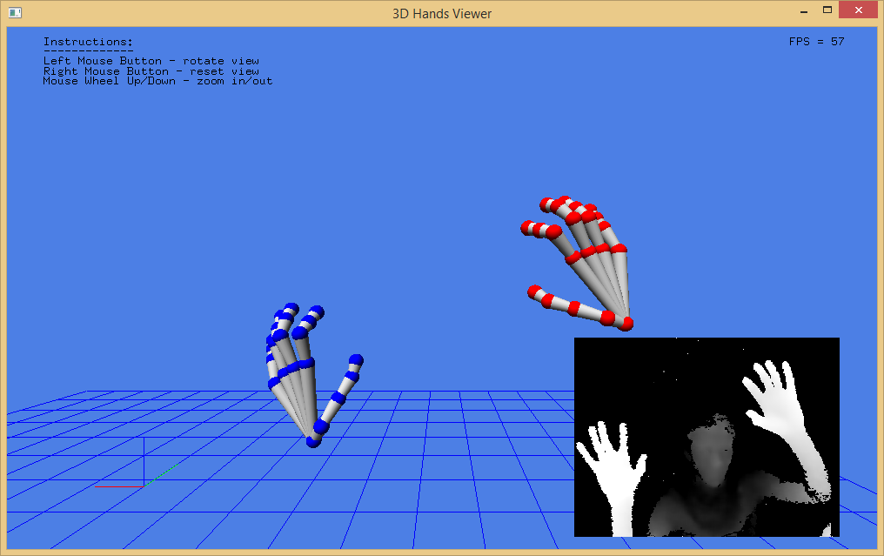
Использование в проекте. Трекинг рук
Трекинг рук используется для анимации рук модели
22 точки для каждой кисти

Slide 9
Использование в проекте. Жесты по голосовым командам
Анимации модели выполняются по голосовым командам (например, жест приветствия при слове «Hello»)
RealSense™ SDK позволяет создать свой набор голосых команд
С помощью голоса осуществляется управление презентацией (в режиме лекции: следующий/предыдущий слайд)

Slide 10
Дополнительные инструменты
Разработка ведется на Unity Pro http://unity3d.com/
Для голосового чата используется TeamSpeak https://www.teamspeak.com/
Для сетевого взаимодействия использовался движок Photon https://www.photonengine.com

Slide 11
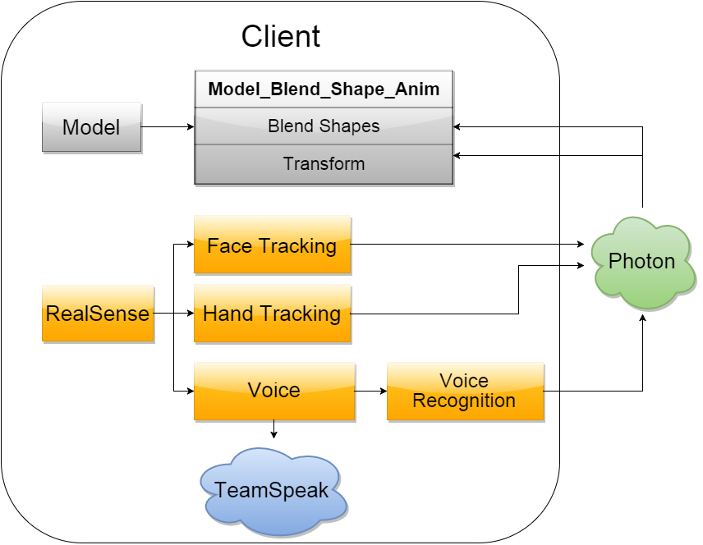
Архитектура

Slide 12
Плюсы и минусы использования Intel® RealSense™
+ Работа на близких расстояниях (от 20 см)
+ Интеграция с Unity
+ SDK с обширным функционалом
Технические проблемы
Высокие технические требования

Slide 13
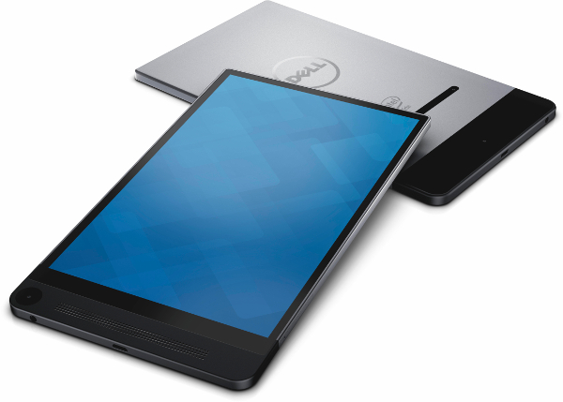
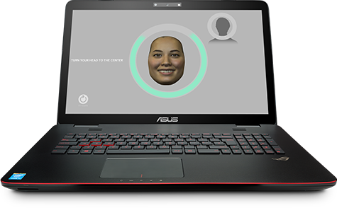
Варианты развития
Кастомизация аватара
Распознавать речь, передавать текст, генерировать речь
Использование на мобильных платформах

Slide 14
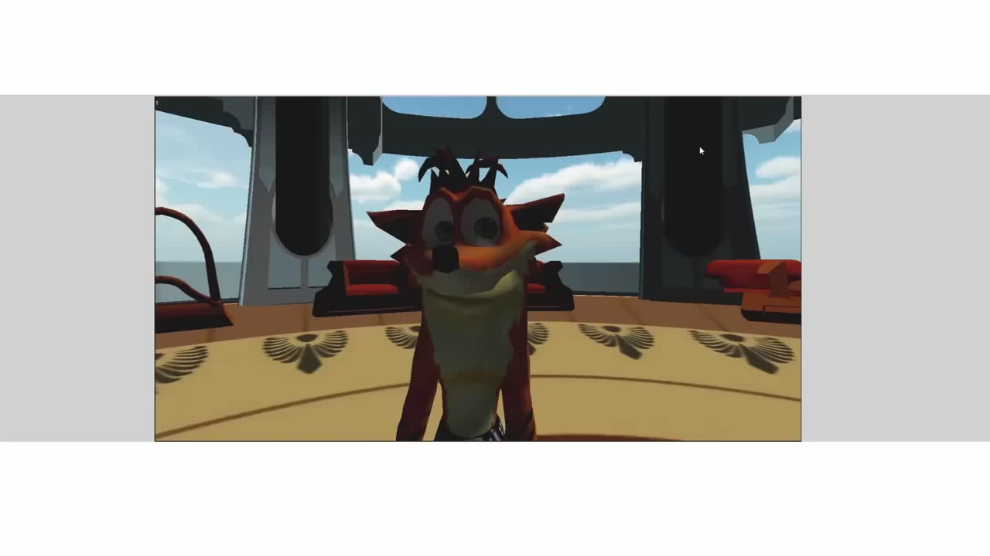
Демонстрация

Slide 15
Выводы
Камеры глубины стали мобильными и сейчас значительно легче их использовать в реальных проектах
Кроме сферы развлечений, камеру глубины можно использовать как альтернативное устройство ввода

Slide 16
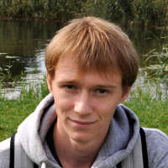
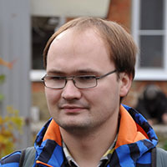
Спасибо за внимание
Алексей Алексеев
aleksey.alekseev@singularis-lab.com
Александр Катаев
alexander.kataev@singularis-lab.com

